Slide 1
Plan&go
Agustina Landi
Martin Guerrero
Catarina Valdatta
Imanol Suarez Pino
Felipe Santino Ascencio
María Mercedes Slepowron Majowiecki
Notes:
MECHI

Slide 2
AGENDA
01
02
Visión del producto
Gestión & metodología
03
04
05
DEMO
INGENIERÍA & TECNOLOGÍA
LECCIONES APRENDIDAS

Slide 3
01
VISIÓN DEL PRODUCTO
problema, solución y perfiles de usuario

Slide 4

EL CAOS DEL VIAJERO
Información dispersa: reservas repartidas en mails, chats y Excels sin actualizar.
Descontrol financiero: ¿Quién pagó hoy?
Falta de comunidad: las reseñas no se adaptan a tu tipo de viaje
Notes:
IMANOL Hoy en día, organizar un viaje grupal significa lidiar con herramientas desconectadas y fricción constante.
Información dispersa: Reservas en emails, chats de WhatsApp infinitos y Excels que nadie actualiza.
Descontrol financiero: "¿Quién pagó la cena?" Cuentas poco claras y discusiones por presupuesto.
Falta de comunidad: Las reseñas genéricas de internet no siempre se ajustan a tu perfil de viajero.

Slide 5
NUESTRA SOLUCIÓN
GESTIÓN CENTRALIZADA
CONTROL DE GASTOS
COMUNIDAD
REAL
una única plataforma para itinerarios, control de viajes y descuentos imperdibles.
división automática de cuentas, balances en tiempo real y exportación de reportes.
conecta con viajeros, comparte itinerarios y ganá puntos canjeables por beneficios reales.
Notes:
IMANOL

Slide 6
Diseñado para cada viajero
Viajera joven
VIAJERO Corporativo
estudiante universitaria, ingresos limitados, viaja con amigos.
consultor independiente, ingresos altos, viaja por trabajo.
ingresos estables en dólares, trabajo remoto con creación de contenido en redes.
casada, dos hijos pequeños, organiza viajes familiares con sus padres, uno con movilidad reducida.
MADRE VIAJERA
NÓMADA DIGITAL
Notes:
Marto

Slide 7
¿POR QUÉ PLAN&GO?
Social matching
gamificación
Itinerarios con ia
Presupuesto colaborativo
Notes:
Marto
Más que una app de reservas
A diferencia de competidores como TripAdvisor, no solo mostramos lugares, gestionamos la experiencia completa.
Itinerarios con IA: Generación automática basada en gustos y tiempos.
Gamificación: Sistema de puntos por reseñas útiles, canjeables por descuentos.
Social Matching: Encuentra compañeros de viaje con intereses similares.
Presupuesto Colaborativo: Herramienta financiera integrada sin ser una billetera virtual.

Slide 8
02
Gestión & proceso
metodología ágil, métricas y desafíos

Slide 9
De lean inception a scrum
metodología ágil
Organizamos el trabajo en fases:
Lean Inception: Definición de visión, perfiles (personas) y priorización de features.
Sprints (1-6): Ciclos de desarrollo iterativo cubriendo desde el Onboarding hasta Beneficios Premium.
Comunicación: Sprint Reviews y Retrospectivas semanales.
Herramientas: Gestión visual del Backlog y seguimiento de riesgos.
Notes:
AGUS

Slide 10
PRODUCT VISION
PARA | viajeros individuales y grupos de viaje
QUIENES | buscan planificar y disfrutar sus viajes sin complicaciones, compartiendo gastos y experiencias
EL | Plan&Go
ES UNA | plataforma digital web de gestión de viajes
QUE | permite controlar presupuestos grupales, acumular puntos de recompensa por reseñas, compartir itinerarios e interactuar con otros viajeros
DIFERENTE A | TripAdvisor, que se centra en búsqueda, comparación y reserva de servicios turísticos con reseñas y puntuaciones
NUESTRO PRODUCTO | amplía el alcance integrando gestión financiera básica (sin sistema de pagos), beneficios y comunidad viajera en un mismo espacio, logrando una experiencia más ágil, personalizada y con mayor control para el usuario.
Notes:
AGUS

Slide 11
OBJETIVOS DE CADA SPRINT
Sprint 1: Onboarding de la plataforma, registro y login + perfil de usuario con su respectiva edición.
Sprint 2: Usuario administrador + publicaciones + favoritos
Sprint 3: Comentarios de rechazos, nuevos filtros y ordenamientos, generación de itinerarios con IA y visualización de reseñas.
Sprint 4: Interacción social: comentarios, likes, reportes + gestión de gastos + invitaciones
Sprint 5: Perfil viajero + conexión con demás viajeros + MVP de los beneficios para usuarios premium
Sprint 6: Gestión completa de beneficios con descuentos
Notes:
AGUS

Slide 12
ANÁLISIS DE RIESGOS
DESCRIPCIÓN | TIPO | CAUSAS | CONSECUENCIAS
Desconocimiento de herramientas de IA | Gestión | Sponsor pide IA y el equipo no tiene experiencia | Mala planificación, retrasos, sobrecostos
Baja de un integrante | Organizacional | Sobrecarga o incompatibilidad de horarios | Caída de velocidad, re-trabajo, postergación de hitos
Dependencia de terceros (APIs, costos) | Externo/ Técnico | Límites, tarifas | Paradas, sobrecostos y degradación de features
Caída de sistema de terceros | Externo/ Técnico | Fallos en servidores externos o servicios globales | Paradas de desarrollo y degradación de funcionalidades
Notes:
Cata
Decir q Desconocimiento de herramientas de IA se agrego en el medio

Slide 13
Probabilidad e impacto
DESCRIPCIÓN | probabilidad | impacto | exposición
Desconocimiento de herramientas de IA | 0.4 | 0.8 | 0.32
Baja de un integrante | 0.6 | 1 | 0.6
Dependencia de terceros (APIs, costos) | 0.3 | 0.8 | 0.24
Caída de sistema de terceros | 0.2 | 1 | 0.2
Notes:
Cata

Slide 14
RIESGOS a lo largo del desarrollo
Sprint 1: Se mantuvo en monitoreo todos 3 los riesgos. La caída de Amazon no afectó al proyecto; el riesgo de dependencia de terceros se mantuvo bajo control.
Sprint 2: Se reprogramó el feature de IA al sprint siguiente. Agregamos el nuevo riesgo “Desconocimiento de herramientas de IA” por falta de experiencia.
Sprint 3: No se materializaron riesgos externos ni de recursos; se capacitó al equipo y el riesgo de IA quedó controlado.
Sprint 4: Se implementó el uso de IA y el riesgo de desconocimiento pasó a cerrado; los demás riesgos siguieron en monitoreo.
Sprint 5: Los demás riesgos siguen en monitoreo; baja de un integrante baja su probabilidad debido a que el proyecto ya está cerca a finalizar.
Sprint 6: Cierre del proyecto; riesgos quedan cerrados por finalización del desarrollo.
Notes:
cata

Slide 15
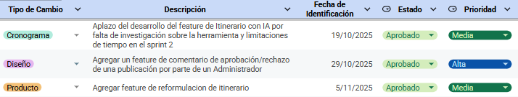
GESTIÓN DE CAMBIOS
Asignación
Tiempo de resolución esperada
Acción
Áreas de Impacto
Fechas de Resolución
Impacto en el Presupuesto y su descripción
Impacto en Horas y su descripción
Notes:
Mechi
EXPLICAR GESTION DE CAMBIOS
Q ES UN FEATURE NUEVO, COMO FUNCIONA, EXPLICAR CADA CAMBIO

Slide 16
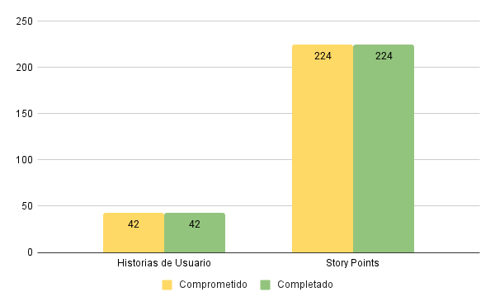
MÉTRICAS
Notes:
Mechi

Slide 17
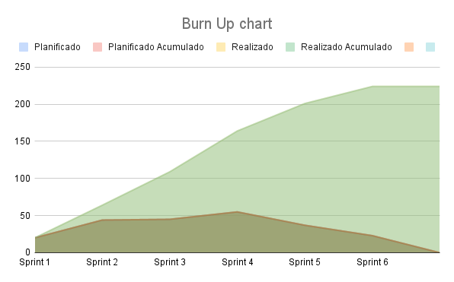
MÉTRICAS
Notes:
Mechi

Slide 18
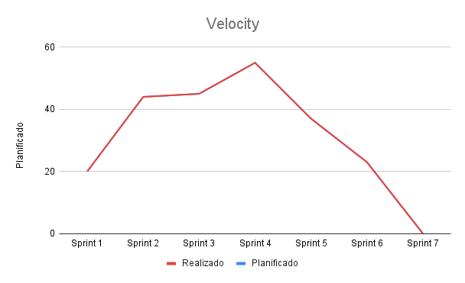
MÉTRICAS
Notes:
Mechi
Razón de por q elegimos dejar el sprint sin user stories

Slide 19
03
Ingeniería & tecnología
arquitectura e integración de IA

Slide 20
ARQUITECTURA TÉNICA
BACKEND, DATOS & FRONTEND
GESTIÓN & DESPLIEGUE
FastAPI (Python): Framework principal, alta performance.
PostgreSQL + SQLAlchemy: Persistencia de datos robusta.
Gemini API: Inteligencia Artificial generativa.
React (Javascript).
Docker: Contenerización de servicios.
GitHub: Control de versiones y flujo de trabajo.
Notes:
FELI
Agregar lo de react

Slide 21
INTEGRACIÓN CON IA
EN EL PRODUCTO
EN EL PROCESO
EN EL CÓDIGO
Utilizamos Gemini API para el motor de recomendación de itinerarios personalizados
En la creación de Personas, generación del cronograma y brainstorming para la matriz de riesgos.
Optimización de consultas SQL y estructuración de endpoints en FastAPI
Notes:
FELI
AGREGAR EJEMPLOS DE COMO USAMOS EL TOKEN C ITINERARIOS (LIMITACION CON TOKENS - Q ELEGIMOS FINALMETNE GEMINI) - EXPLICAR BIEN EL CAMBIO DE EDICION DE ITINERARIOS CON CONTROL DE CAMBIOS. Y SCREENSHOTS DE ARTEFACTOS . COMO TRABAJAMOS AL INICIO Y COMO QUEDO COMO RESULTADO FINAL, RAZONES DE ELECCION DE CHAT Y GEMINI
--- todo OK, dejo el coment por las dudas

Slide 22
Uso de gemini para generar itinerarios
La APP obtiene una API KEY que se manda en cada request dentro del HEADER.
Cuando el usuario pide armar un itinerario, el backend arma un prompt con preferencias.
Backend → Gemini: manda el prompt y parámetros
Gemini → Backend: devuelve un texto/JSON con el itinerario
La app valida/normaliza, guarda en base de datos y lo muestra en UI.
La API key gratuita viene con límites de requests diarios.
Notes:
CATA

Slide 23
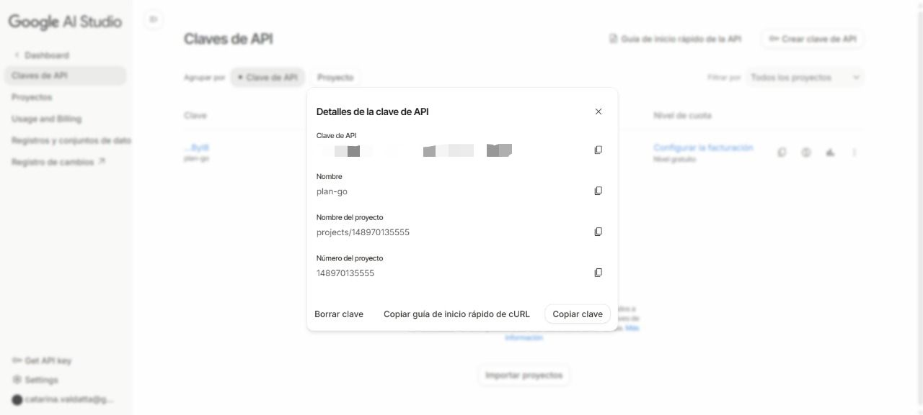
Uso de gemini para generar itinerarios

Slide 24
04
Lecciones aprendidas

Slide 25
Lecciones aprendidas
Definición temprana
Comunicación en git
ADAPTABILIDAD
En el Sprint 4 aprendimos la importancia de definir explícitamente el alcance de los features "Premium" vs "Básicos" antes de desarrollar.
Para el Sprint 2, mejoramos nuestra coordinación de ramas para evitar conflictos de merge.
La flexibilidad para replanificar la integración de IA fue clave para no bloquear el avance del MVP.
Notes:
Ima

Slide 26
05
DEMO

Slide 27
¿Preguntas?

Slide 28
¡GRACIAS POR PLANIFICAR CON NOSOTROS!

